Slide 1

Metodo di Input
Un IME (Input Method Editor) è un controllo utente che consente agli utenti di immettere testo.
Android fornisce un framework di input-method estensibile che consente alle applicazioni di fornire agli utenti metodi di input alternativi, come tastiere su schermo o persino input vocale.
Per aggiungere un IME al sistema Android, è necessario creare un'applicazione Android contenente una classe che estende.
1
Mobile Programming 2021

Slide 2
Metodo di Input su schermo
A partire da Android 1.5, la piattaforma Android offre un Framework del metodo di input (IMF) che consente di creare metodi di input sullo schermo come le tastiere software.
Che cos'è un metodo di input?
Android IMF è progettato per supportare una varietà di IMI, tra cui tastiera morbida, riconoscimento della scrittura a mano e traduttori hard keyboard. Il nostro focus, tuttavia, sarà sulle tastiere morbide, poiché questo è il tipo di metodo di input che attualmente fa parte della piattaforma.
Un utente accede in genere all'IME corrente toccando una visualizzazione di testo da modificare, come mostrato qui nella schermata iniziale:
1
Mobile Programming 2021

Slide 3
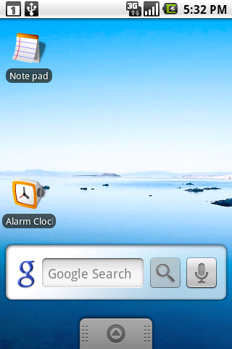
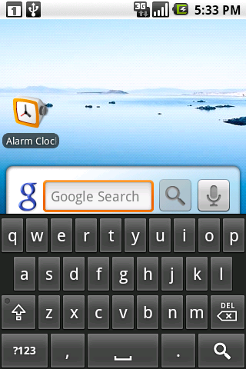
Un utente accede in genere all'IME corrente toccando una visualizzazione di testo da modificare, come mostrato qui nella schermata iniziale:
<numero>
Mobile Programming 2021

